Slide 1
Análise do Mini Índice

Slide 2
Membros
Emanuel Borges - 201708983
Enzo Cunha - 201802676

Slide 3
Assuntos Abordados
Estratégia
Tratamento dos dados
Visualizando distribuição dos gaps
Comportamento dos dados de acordo com o valor do gap

Slide 4
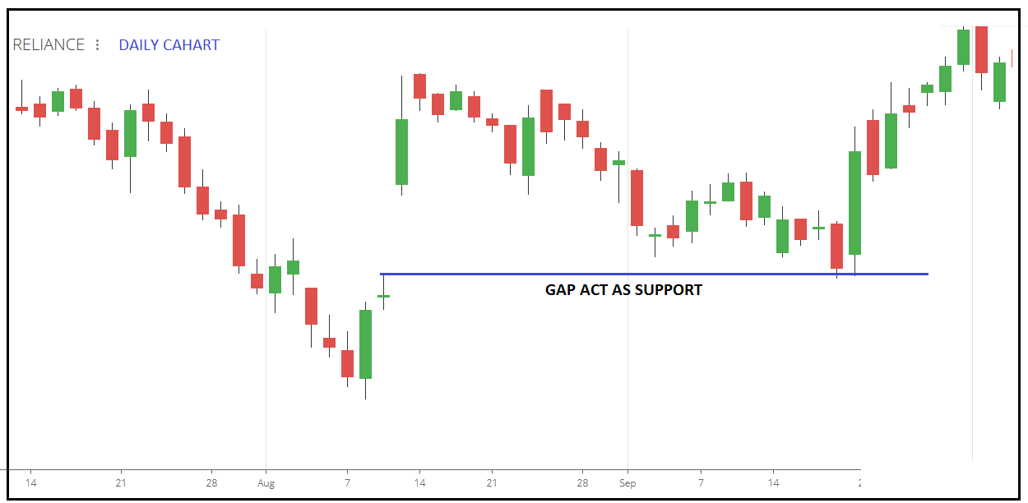
Estratégia dos gaps de abertura

Slide 5
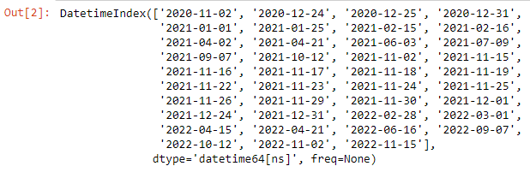
Dias faltando

Slide 6
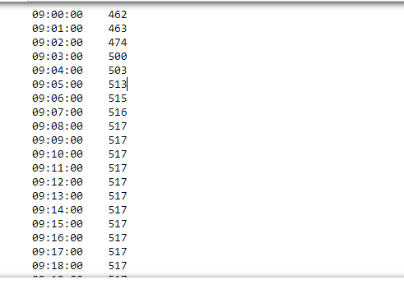
Minutos faltando

Slide 7
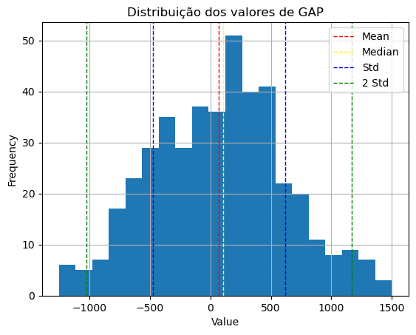
Distribuição de gaps

Slide 8
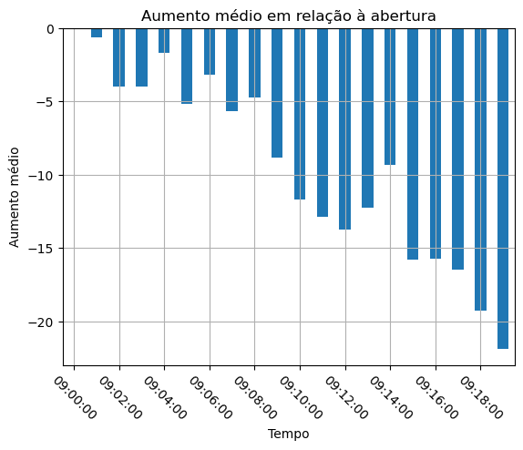
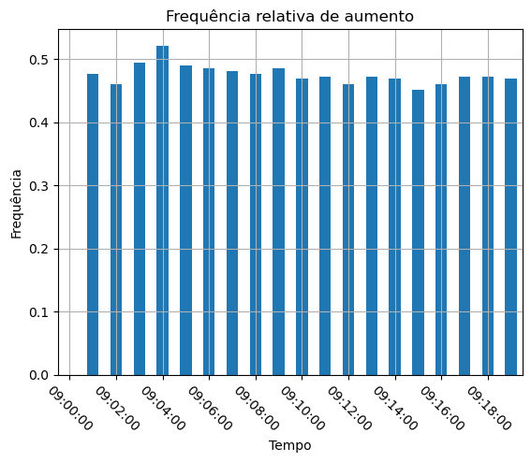
Aumento médio e frequência de aumento

Slide 9
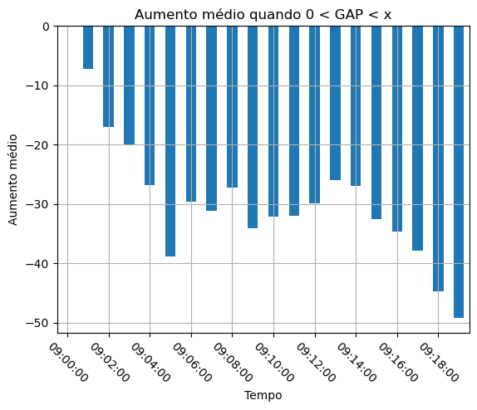
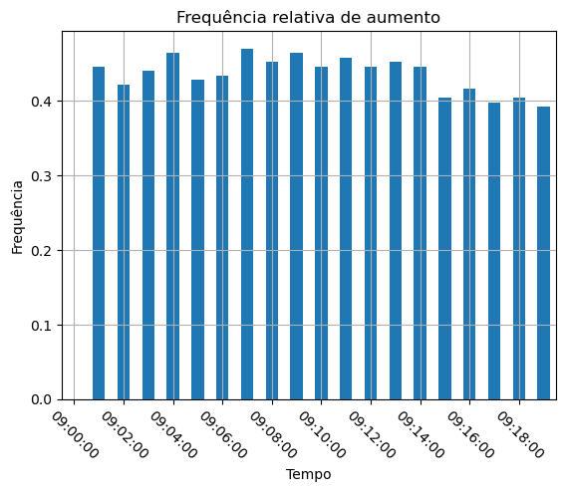
0 < GAP < std

Slide 10
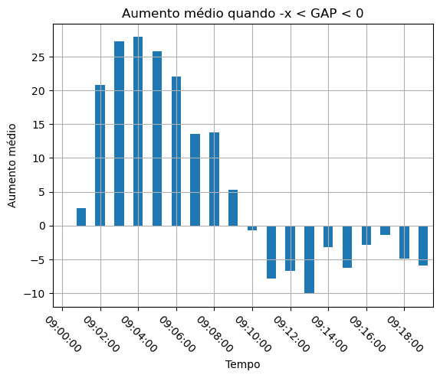
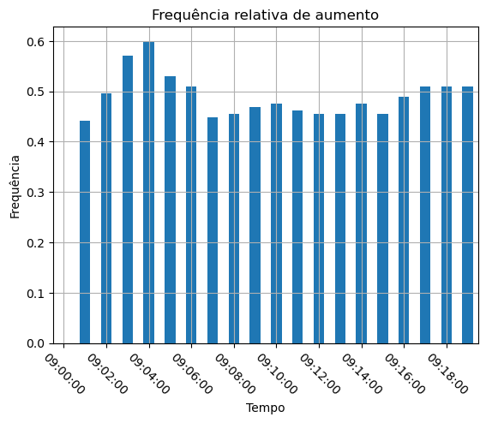
-std < GAP < 0

Slide 11
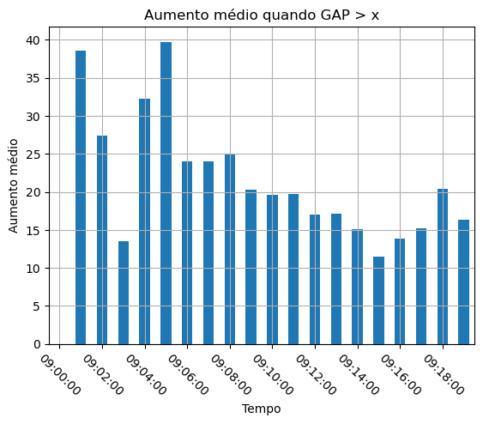
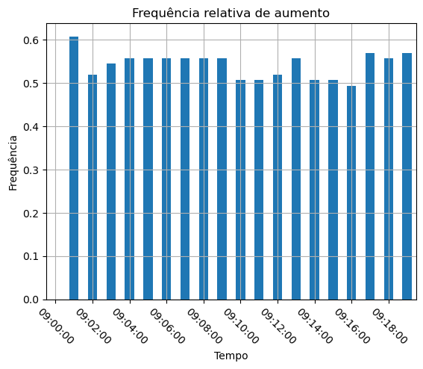
GAP > std

Slide 12
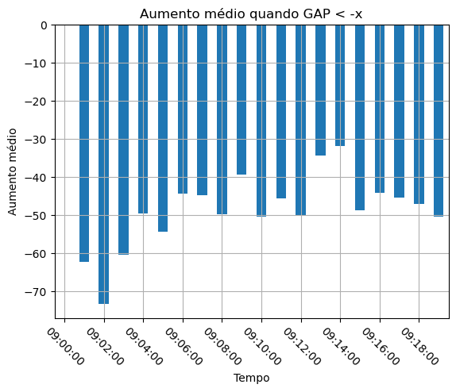
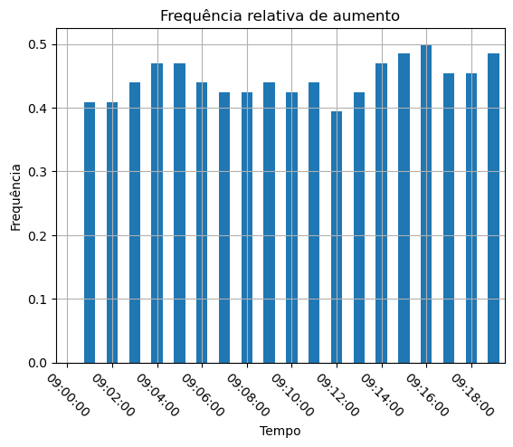
Gap < - std

Slide 13



-std < GAP < 0 ou GAP > std
Cresce pelo menos 50 mini índices:
Cresce pelo menos 100 mini índices:

Slide 14
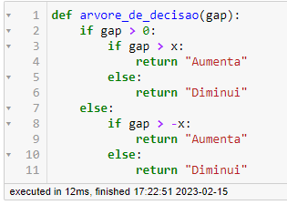
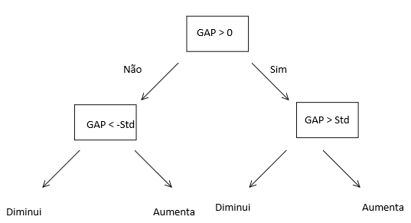
Espectativa

Slide 15
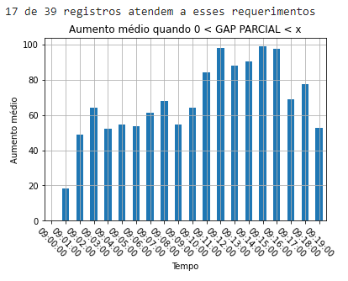
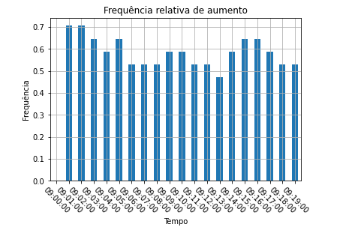
0 < GAP PARCIAL < std

Slide 16
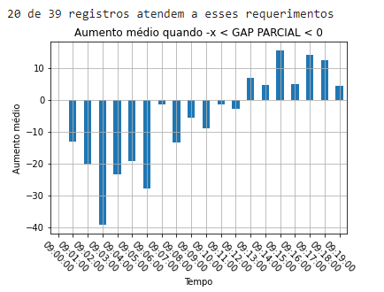
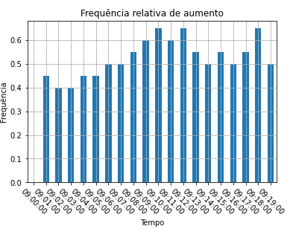
-std < GAP PARCIAL < 0

Slide 17
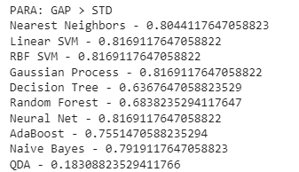
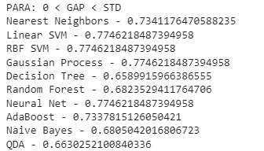
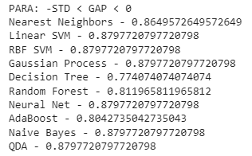
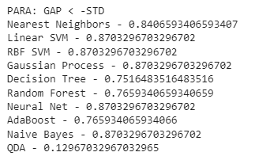
Alguns Resultados

Slide 18
Referências bibliográficas
[1] Gap Trading Strategies. Stock Charts. Disponível em: https://school.stockcharts.com/doku.php?id=trading_strategies:gap_trading_strategies#:~:text=Gap%20trading%20is%20a%20simple,below%20it%20signals%20a%20short

Slide 19

Obrigado

